Slide 1
第一组-第七周学习报告 影响无人机产业发展的因素
组员：高驰 江一鸣 高崇凯 曹翔 黄伟翔 简平诚

Slide 2
大纲
一、逻辑模型
二、政策因素
法律法规、规划报告
三、经济因素
成本、应用场景
四、社会因素
百度指数、无人机爱好者论坛
五、总结
六、参考资料

Slide 3
逻辑模型
背景 | 无人机作为一个新兴产业有强大的技术优势和市场前景，但也面临着诸多影响和限制其发展的因素。
目标 | 探究影响和限制无人机的因素
效果 |  | 输出 | 过程 | 输入
1.通过政策因素分析国家对无人机发展的扶持力度。 2.通过经济因素分析无人机在市场中的发展趋势和地位。 3.通过社会因素分析无人机在大众心理上的优劣。 |  | 1.产业分析报告 2.小组报告 3.个人学习报告 | 1.每周一次合弄制会议确定每周任务和分工 2.个人文献、数据的搜集 3.小组成员之间的分享与整合 | 1.中国知网 2.维基百科 3.谷歌学术 4.清华图书馆资源 5.网页新闻
外部因素 | 新理论，新材料的发现以及控制科学，电子技术的发展等

Slide 4
政策因素
法律法规[1]：
2003年5月1日，我国开始施行《通用航空飞行管制条例》，明确规定无人机用于民用业务飞行时，须当作通用航空飞机对待。
2009年6月4日，中国民用航空局航空器适航审定司发布《关于民用无人机管理有关问题的暂行规定》（ALD2009022），并于2009年7月9日，发布《关于下发的通知》民航明传电报. 《民用无人机适航管理工作会议纪要》. 解决无人机的适航管理问题.
2009年6月26日，中国民用航空局空中交通管理局和中国民用航空局空管行业管理办公室发布《民用无人机空中交通管理办法》（MD-TM-2009-002），主要解决无人机的空域管理问题.

Slide 5
政策因素
2014年4月29日，中国民用航空局发《关于民用无人驾驶航空器系统驾驶员资质管理有关问题的通知》（民航发【2014】27号）） 有效期至2015年4月30日 民航局规定，无人机驾驶员资质及训练质量管理由中国航空器拥有者及驾驶员协会（中国AOPA）负责，这也是我国首次对无人机驾驶员的资质培训提出要求。
目前民用无人机驾驶员管理共分为三类：
1.重量小于等于7公斤的微型无人机，飞行范围在视距内半径500米、相对高度低于120米范围内的，无须证照管理;
2.在视距内运行的空机重量大于7公斤的无人机、在隔离空域内超视距运行的所有无人机，以及在融合空域内运行的重量小于等于116公斤的无人机都须纳入行业管理;
3.在融合空域运行的大于116公斤的无人机则必须全部纳入民航局管理。

Slide 6
政策因素
按照现行的相关法规，将—架遥控无人飞行器飞上天，涉及的手续是很多的，主要包括空域飞行管制，航空器适航性审定，航空器驾驶人员审核和航空作业许可等四个方面。 无人机本身飞行条件、安全技术要求，生产许可，航空器适航性审定 无人机飞行空域要求，哪些地方可以飞无人机飞行中要求和限制条件，比如通讯、应答 飞行人员要求，哪些条件必须要有人员、人员资格如何， 飞行人员要求，自动导航是否必须要求有具有资格的人员 航空作业许可，资质要求 。

Slide 7
政策因素
规划报告：
2016年5月23日，国家发展改革委、科技部、工业和信息化部、中央网信办联合发布了《“互联网＋”人工智能三年行动实施方案》。[2]
-将推动人工智能技术在无人系统领域的融合应用，发展无人飞行器、无人船等多种形态的无人设备。
加快消费级和行业级无人系统的商用化进程，完善无人飞行器等无人系统的适航管理、安全管理和运营机制。
支持微型和轻小型智能无人系统的研发与应用，突破高性能无人系统的结构设计、智能材料、自动巡航、远程遥控、图像回传等技术。
以需求为导向推进智能无人系统的应用示范，提升无人系统的智能化水平，推动在物流、农业、测绘、电力巡线、安全巡逻、应急救援等重要行业领域的创新应用。
这是国家出台的首个关于无人机行业的重要支持政策，意味着该行业发展已上升至国家战略，行业高增长格局已经确立。

Slide 8
政策因素
2017年7月21日，国务院颁发的《新一代人工智能发展规划》通知中，无人飞行器被纳入发展规划中。[3]
重点任务
（一）构建开放协同的人工智能科技创新体系。
-建立新一代人工智能关键共性技术体系：5）自主无人系统的智能技术。
-统筹布局人工智能创新平台建设：4）自主无人系统支持平台。
（二）培养高端高效的智能经济。
-大力发展人工智能新兴产业：智能运载工具。发展消费类和商用类无人机、无人船， 建立试验鉴定、测试、竞技等专业化服务体系，完善空域、水域管理措施。
-大力发展智能企业：加快培育人工智能产业领军企业。在无人机、语音识别、图像识别等优势领域加快打造人工智能全球领军企业和品牌。

Slide 9
政策因素
在近两年来，无人机的扶持政策为了支持自主无人系统智能技术的开发、推动人工智能技术在无人系统领域的融合应用、提升无人系统的智能化水平，推动在物流、农业、测绘、电力巡线、安全巡逻、应急救援等重要行业领域的创新应用，自主无人系统平台和航空科研试验重大基础设施建设的搭建被纳入重点规划。自主无人系统平台和航空科研试验重大基础设施建设有利于飞行器的个别硬件及整机可靠性测试。对于没有雄厚财力购买测试设备的民营企业来说，这项政策有利于开发出可靠性高的无人飞行器。举个例子，在风洞测试环节，耗费的金钱是以分钟计的。相信不久后，将会有完整的测试环境供企业使用。

Slide 10
经济因素
成本
一、规模效应[4]：
定义：当企业的产量规模达到一定水平后，由于各生产要素的有机结合产生了1+1>2的效应，平均成本呈现下降趋势。[1]
市场类型：
第一类是基础设施，例如朗讯（Lucent）或北电（NorTel）这样的企业，其出售的每一台设备的价格动辄是上百万美元，其技术所要求的“经济规模”几乎没有限度（与市场需求的规模相比），因此几乎总是处于规模收益递增阶段；
第二类是大众消费，由于产品很快便饱和或过时，且因市场的进入壁垒较低，初期投入的“沉降”资本较小，从而由沉降成本引起的收益递增阶段很短，这是最容易进入规模收益递减阶段的市场类型；
第三类是新兴领域，这里的主要风险是“标准”（或客户“口味”）未能确立，企业规模一方面意味着高风险，一方面意味着参与制定标准（或“口味”）的权力，因此“规模”是企业博弈的策略之一，它只在动态意义上影响资源配置效率。

Slide 11
经济因素
二、经济学理论：
成本 = 固定成本 + 可变成本
固定成本是不随产量变化的部分，比如工人的工资，管理人员的工资，研发费用
可变成本是随产量变化的部分，比如原材料的成本，运输成本，包装成本等。
产量增大时，固定成本中平摊在每一个产品中的成本自然就降低了。
只有规模达到一定程度时才能进行更专业有效的分工，才能提高生产效率，降低成本。
市场竞争也会导致价格的下降。

Slide 12
经济因素
应用场景[5]：
一、娱乐和媒体领域：
根据全球顶级会计公司普华永道会计事务所的产业调研报告，未来无人机在娱乐和媒体的应用领域有88亿美元的潜在市场。
首先，最广为人知的是它在摄影领域的应用。比如大疆公司的航拍无人机已经非常成熟地投入商业使用。
其次，无人机在广告领域也有极大的应用前景。商家可以使用无人机捕捉街道上行人的wifi信号，然后精确地将行人路过的商店的广告投送到他的手机上。有人用无人机悬挂横幅进行广告宣传，还有人用装载了LED发光装置的无人机在夜空中组成宣传标语宣传电影。
另外，无人机在娱乐表演领域也有广泛的应用。一些商业表演、演唱会上会用到它来实现一些特殊的舞台效果。

Slide 13
经济因素
二、消防和搜救领域
根据中金公司(CICC)的产业报告，我国救援无人机市场容量约 47 亿元。
应用无人机侦察火情，可实现：1）避免交通堵塞迅速赶到现场，实时监视火情蔓延方向；2）勘察人员逃生路线，确定疏散范围，指挥灭火搜救；3）协助实时指挥消防车辆和救护车辆避开交通堵塞、及时进出火场。此外，无人机可用于地震、泥石流、爆炸等突发事件，曾在天津港 8·12 事故中发挥重要作用。

Slide 14
经济因素
三、警用和军用领域
根据中金公司(CICC)的产业报告，我国警用无人机市场容量总计约 64 亿元。 警用无人机尺寸较小、续航时间超长，不受地形视野限制，不易引起被监视对象注意，携带的监控设备可以长时间提供稳定、高分辨率的实时视频，在反恐、反毒、反有组织犯罪、刑事调查、人群监控等方面都可发挥较好效果：
配备图形识别功能的空中巡逻无人机可在人群中搜寻识别追捕对象，比街头固定摄像头更为有效；
无人机还可用于预警，在警车车队前巡视路线，掌握安全态势，预防意外发生。
-另外，根据普华永道会计事务所的产业调研报告，未来无人机在安保领域在全球有105亿美元的潜在市场。

Slide 15
经济因素
四、农业领域：
根据中金公司(CICC)的产业报告，我国植保无人机市场容量总计约 475 亿元。
根据 Yamaha 公司 2014 年在美国参议院的陈述，日本约有 2600 架 Rmax 无人机为 240 万英亩（约合 1457 万亩）农田提供植保服务；根据《2015 年中国国土资源公报》，我国耕地面积 20.25 亿亩；假设我国植保无人机最大密度可达日本的 60%，则我国共需植保无人机 21.7 万架；
2015 年我国共有植保无人机 2324 架 ， YoY+234%；考虑到电动机性能较差但具有价格优势，假设存量电动机的 50%将更换为油动机、增量无人机的 70%为油动机，则我国尚需油动机 15.1 万架、电动机 6.4 万架；
以油动机单价 25 万元、电动机单价 15 万元估算，我国植保无人机市场容量约 475 亿元。
根据普华永道会计事务所的产业调研报告，未来无人机在农业领域在全球有324亿美元的潜在市场。
在农业领域，无人机将被用于作物监测，土壤检测，农作物健康状况评估，空中喷洒农药、叶面肥，空中播种等方面。

Slide 16
经济因素
五、巡线（包括电力网络和油气管道的巡视监测）领域：
根据中金公司(CICC)的产业报告，我国无人机市场容量总计约21 亿元，年均增加 1 亿元。
其中，我国电力巡线无人机市场容量约 18.8 亿元，年均增加 1 亿元。以电力巡检方式估算，当前我国油气巡线无人机市场容量约 2.4 亿元。
搭载可见光相机、红外热像仪、三维激光扫描仪等传感器，巡线无人机可全方位、多角度获取输电线路/油气管道数据；无人机巡检输电线路效率更高、成本更低，100 公里无人机仅需 3~4 小时即可完成，对应 20 人一天时间的工作量。
另根据 2015 年石油天然气管道安全保护兰州论坛，我国陆上油气管道总里程达到 12 万公里，其中原油管道 2.3 万公里、成品油管道 2.1 万公里、天然气管道 7.6 万公里。因此，以电力巡检方式估算，当前我国油气巡线无人机市场容量约 2.4 亿元。

Slide 17
社会因素
百度指数[6]：

Slide 18
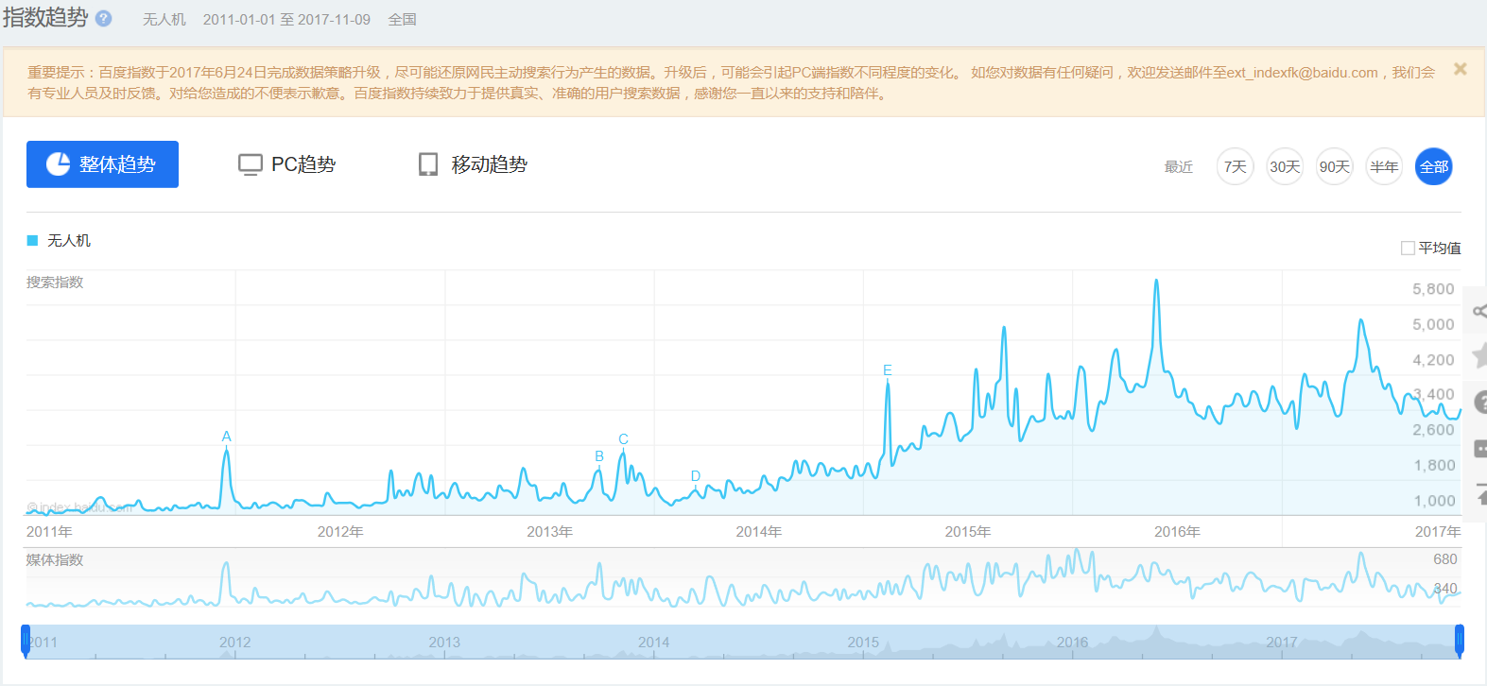

Slide 19
社会因素
无人机爱好者论坛：
1.爱无人机(www.loveuav.com)
2.飞兽社区(www.feishou.com)
3.DIY DRONES(diydrones.com)

Slide 20
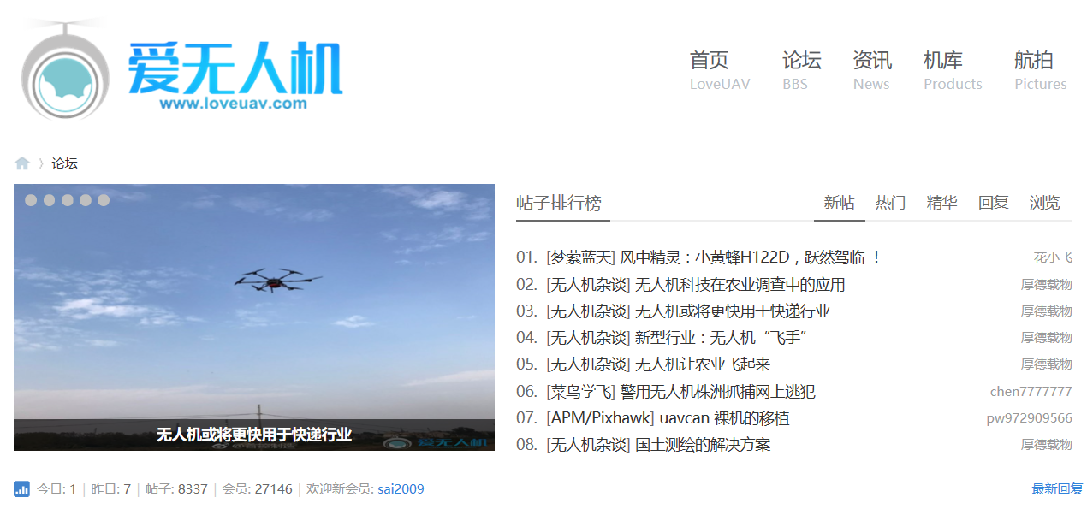

Slide 21
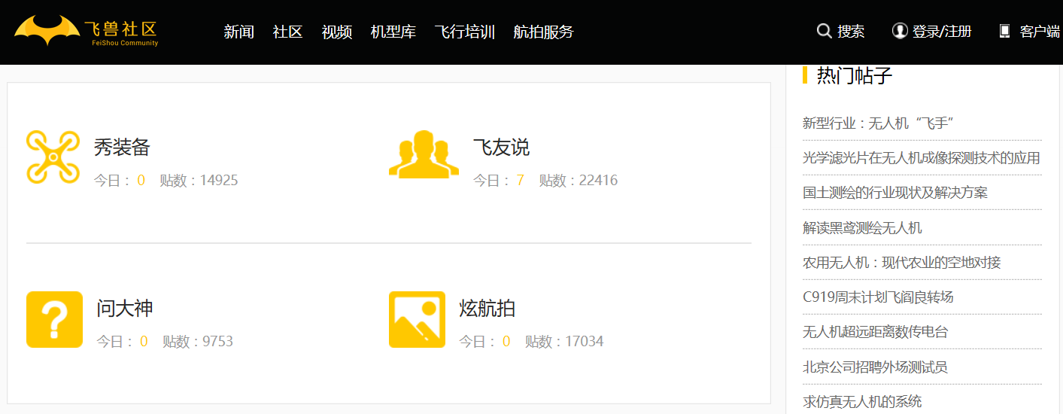

Slide 22


Slide 23
总结
无人机行业还处在一个相对初始的阶段，但是随着国家扶持力度的逐步加大和政策导向逐步明显，随着行业规模逐步扩大和成本不断降低，随着应用场景的不断增多和人们对无人机的关注度的不断加深，未来无人机有着广阔的前景。

Slide 24
参考资料
[1]我国现有的无人机管理办法 from 百度文库 https://wenku.baidu.com/view/4f519c38f61fb7360a4c6561.html
[2]四部委联合发布无人机重要支持政策 from 中国安防展览网 http://www.afzhan.com/News/Detail/45821.html
[3]国务院关于印发新一代人工智能发展规划的通知 from 中国政府网
http://www.gov.cn/zhengce/content/2017-07/20/content_5211996.htm
[4]“规模效应”词条 from 百度百科
https://baike.baidu.com/item/%E8%A7%84%E6%A8%A1%E6%95%88%E5%BA%94/2863379?fr=aladdin
[5]国防军工行业军民融合系列报告之七：无人机，运筹帷幄，决胜千里-20170810-中金公司
[6]“无人机”词条 from 百度指数
http://index.baidu.com/?tpl=trend&word=%CE%DE%C8%CB%BB%FA

